Slide 1
Информационно-коммуникационные технологии в формировании первичных представлений по финансовой грамотности в образовательной деятельности старших дошкольников.
Интерактивная консультация для воспитателей старших групп МБДОУ Симферопольского района

Slide 2
НОД с использованием ИКТ может быть:
- фронтальной;
- индивидуальной;
- групповой.
ИКТ имеют ряд преимуществ:
- практика показывает, что предъявление информации на экране компьютера в игровой форме вызывает у детей огромный интерес;
- информационные технологии обеспечивают личностно-ориентированный подход;
- возможности компьютера позволяют увеличить объём предлагаемого для ознакомления материала.
- ИКТ несет в себе образный тип информации, понятный дошкольникам;
- движения, звук, мультипликация надолго привлекает внимание ребенка;
- проблемные задачи, поощрение ребенка при их правильном решении самим компьютером являются стимулом познавательной активности детей;
- ребенок сам регулирует темп и количество решаемых игровых обучающих задач;
- в процессе своей деятельности за компьютером дошкольник приобретает уверенность в себе, у него повышается самооценка.
Требования СП:
-при использовании компьютера на занятиях с детьми 5–7 лет необходимо проводить в течение дня не более одного такого занятия. Возможно их применение не более трех раз в неделю в дни большей работоспособности: во вторник, в среду и в четверг.
-после завершения занятия с детьми проводится гимнастика для глаз.
-продолжительность непрерывной работы за компьютером на развивающих занятиях в виде игры: для детей 5 лет должна не превышать 10 минут, а для детей 6–7 лет 15 минут.
-положение экрана видеомонитора должно соответствовать уровню глаз или быть немного ниже, но находится на расстоянии не ближе 50 см.
-ребенок, который носит очки, должен работать за компьютером в них.
-на занятиях детей с компьютером обязательно должен присутствовать воспитатель.

Slide 3
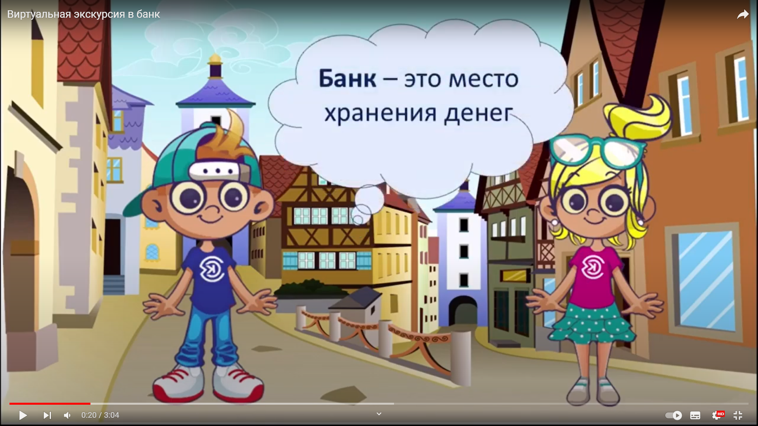
Одно из актуальных направлений внедрения ИКТ в образовательный процесс ДОО – мультимедийные презентационные технологии.
В работе по формированию ОФГ используются в основном экскурсии на экономические объекты (заводы, магазины, хозяйства, шахты, биржи, банки) и культурно-художественные (музеи, учебные заведения).
Провести экскурсию можно разными способами:
фотопутешествие (с каким-либо героем);
виртуальный гость (родитель, представить общественности, представитель предприятия и др.)
- видеоэкскурсия, проводимая ребёнком, членами его семьи (комментарии);
- видеопутешествие (какой-либо семьи).

Slide 4
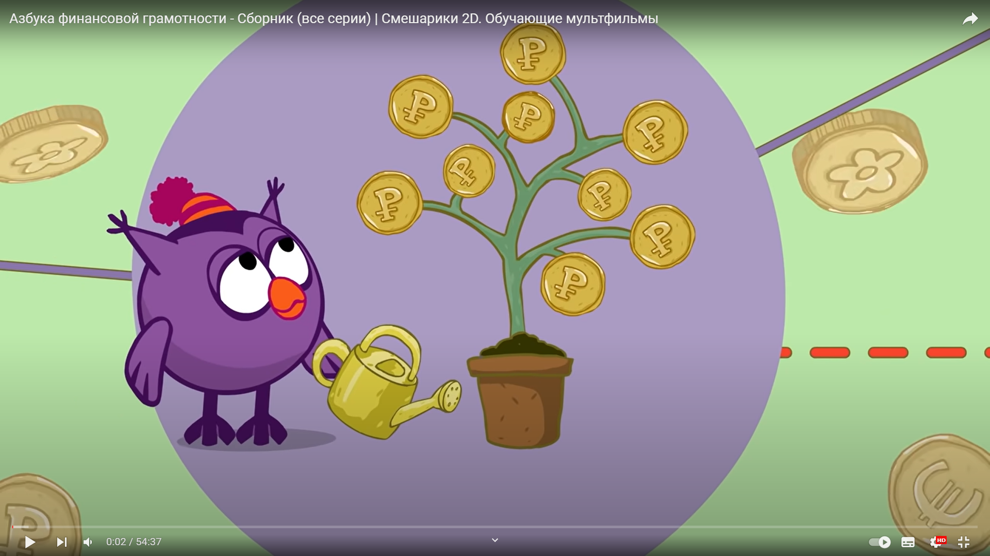
Фильмы познавательного содержания и мультфильмы.
Предлагаем вам небольшую подборку, которая поможет ребёнку окунуться в мир финансов.
«Смешарики. Азбука финансовой грамотности» ...
«Богатый бобрёнок» Интерактивный мультфильм также создан при поддержке Минфина. ...
«Азбука денег. Уроки тётушки Совы» ...
«Фиксики» ...
«Три кота»

Slide 5

Использование презентационных средств позволяет внести эффект наглядности в занятия и помогает ребёнку усвоить материал быстрее, акцентировать внимание на значимых моментах излагаемой информации; создавать наглядные образы в виде схем, рисунков, графических композиций. В работе по формированию ОФГ используются в основном экскурсии на экономические объекты .
Наглядный материал в слайд-шоу позволяет выстроить объяснение логично, научно, при этом включается зрительная, слуховая и моторная память воспитанников. С помощью виртуальных экскурсий можно побывать в любой точке нашего земного шара и не один раз.
Во время виртуальных экскурсий необходимо использовать прием постановки проблемных вопросов по теме и содержанию экскурсии. Но ведущим является наблюдение. В процессе экскурсии важно поддерживать мыслительную активность детей. С этой целью используются приемы, стимулирующие познавательный поиск: детям предлагается задать вопросы о том, что они воспринимают, что их заинтересовало, что кажется непонятным; вспомнить соответствующее стихотворение, пословицу, народную примету, загадку.

Slide 6
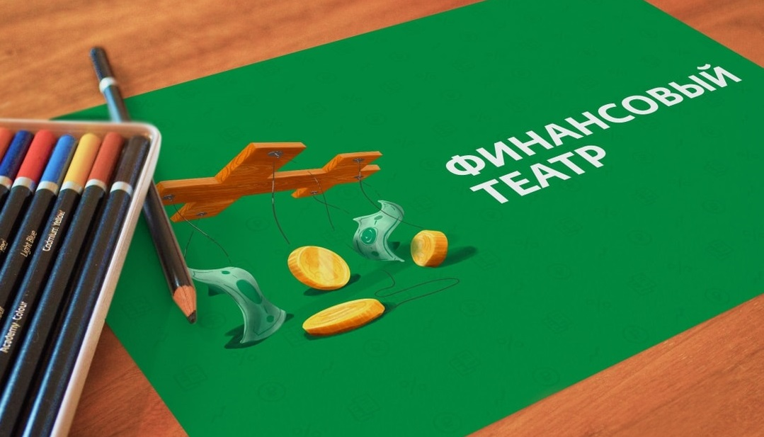
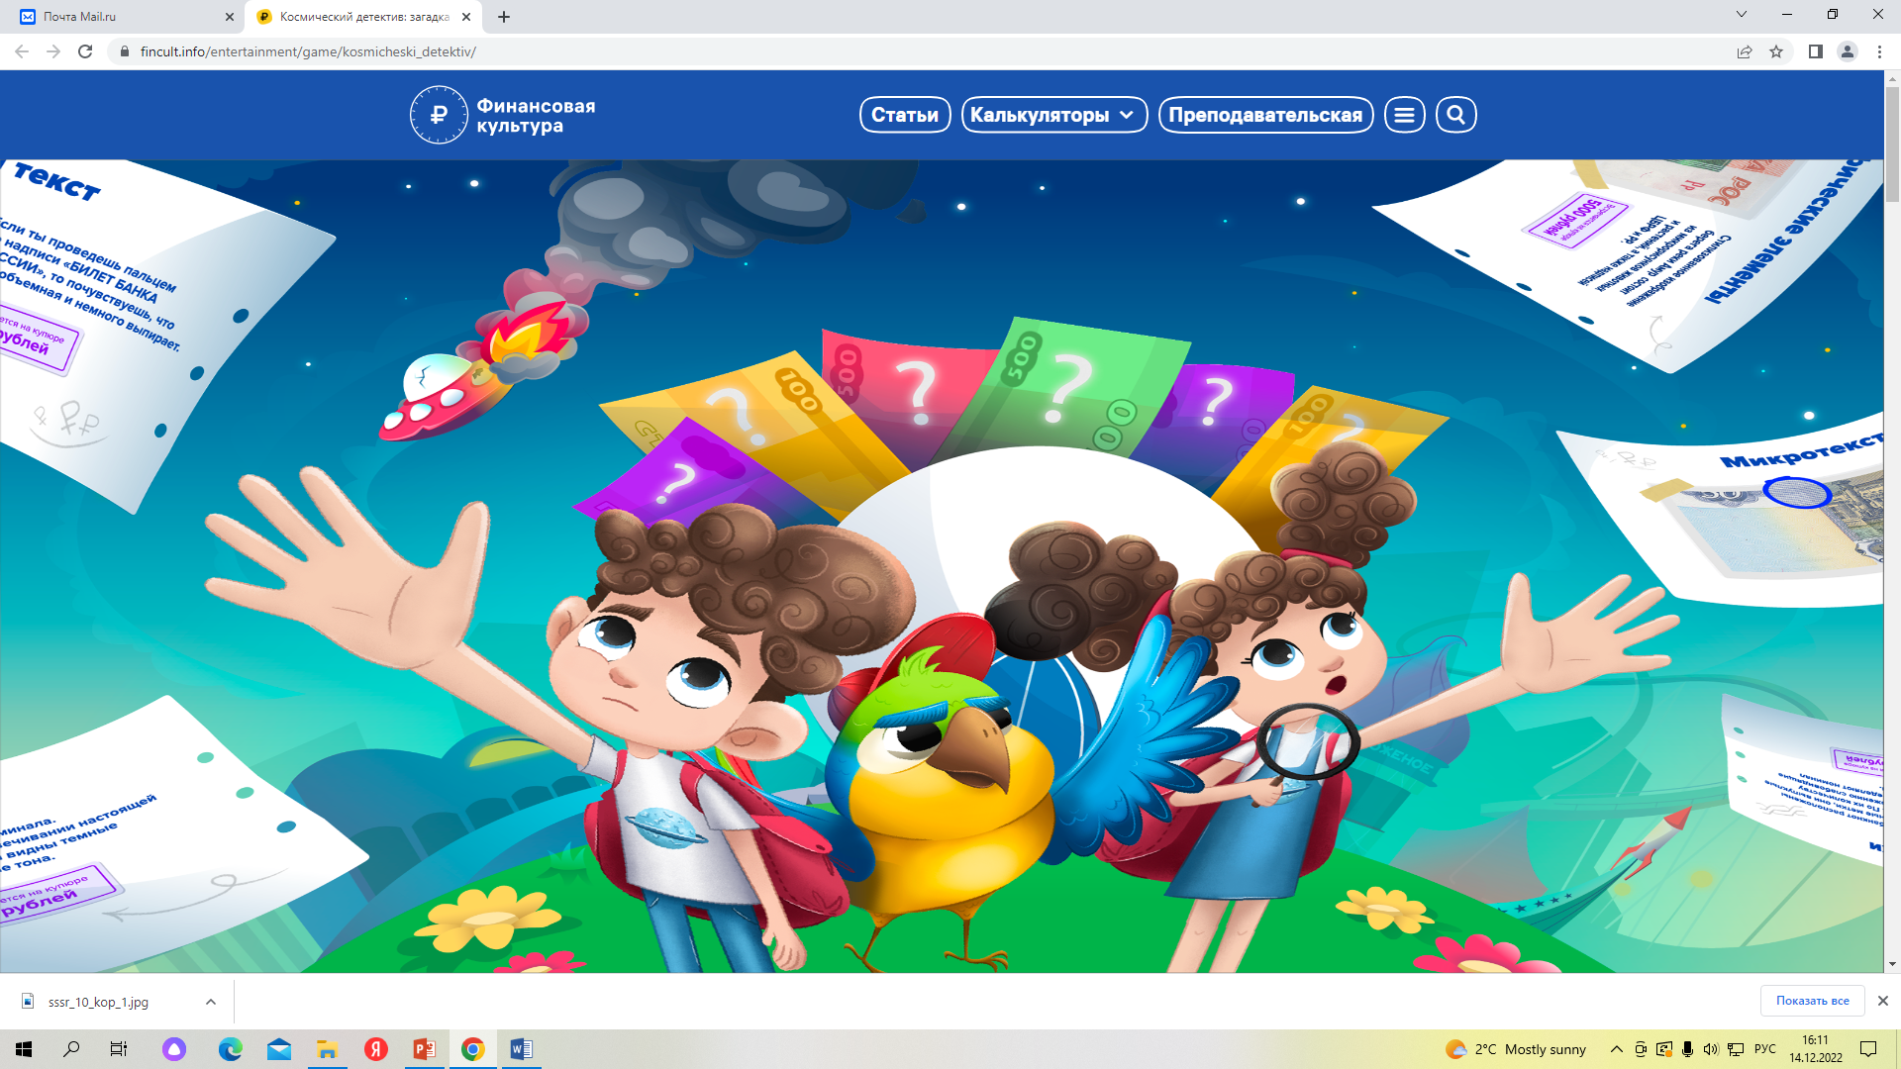
Компьютерные игры по финансовой грамотности
Подборка компьютерных игр по финансовой грамотности для детей дошкольного возраста
https://doligra.ru/stepuspeh
Тайна потерянной копилки https://fincult.info/entertainment/game/tayna-poteryannoy-kopilki/
Курс «Юный финансист» https://vbudushee.ru/library/kurs-yunyy-finansist/
Деловая игра «Финансовый театр»
https://vbudushee.ru/library/delovaya-igra-finansovyy-teatr/
Космический детектив: загадка семи банкнот
https://fincult.info/entertainment/game/kosmicheski_detektiv/

Slide 7
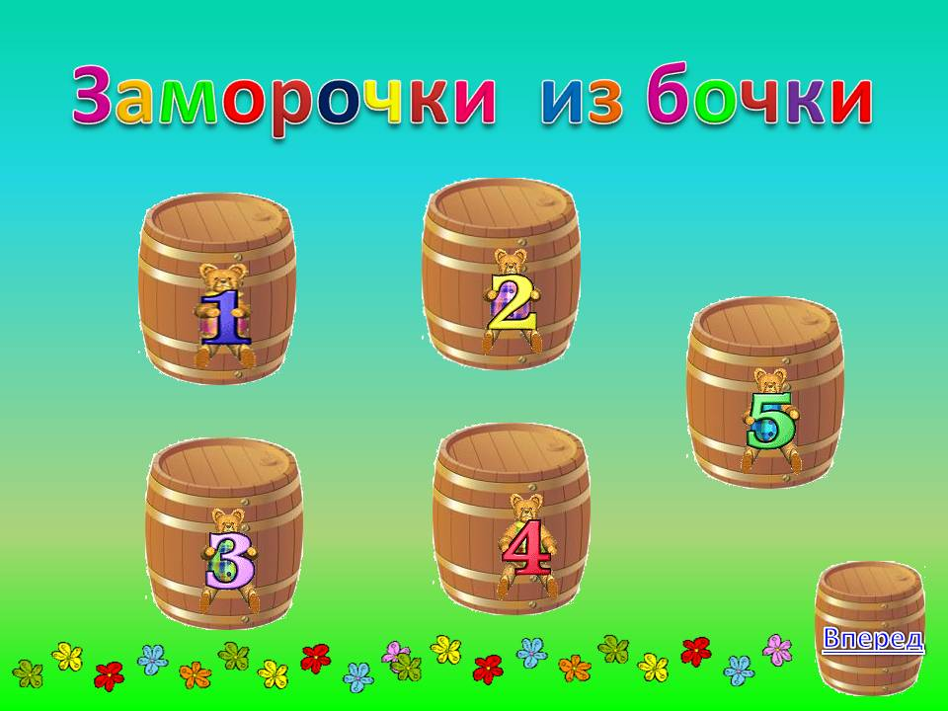
Интеллектуальные игры с применением ИКТ несут в себе огромный потенциал и позволяют развивать:
Память. В процессе игры работает как непроизвольная, так и произвольная память – даже дети дошкольного возраста прекрасно запомнят информацию, поданную в такой форме.
Внимание. В интересной игре ребенок максимально сосредотачивает его, стараясь не упустить из виду малейшие детали.
Мышление. Думая над сложной, но увлекательной задачей, дошкольник сможет превосходно натренировать этот навык, усвоить алгоритмы решения на будущее.
Логику. Интеллектуальные игры неразрывно связаны с логическим мышлением, позволяют привить его основы детям младшего возраста и усовершенствовать у более старших школьников.
Речь. Ряд игр, задействуя речь ребенка, развивают артикулярный аппарат и помогают усваивать новые грамматические конструкции.
Игра может иметь свою специфику и быть направлена на развитие только одного из этих процессов или же тренировать несколько навыков.

Slide 8
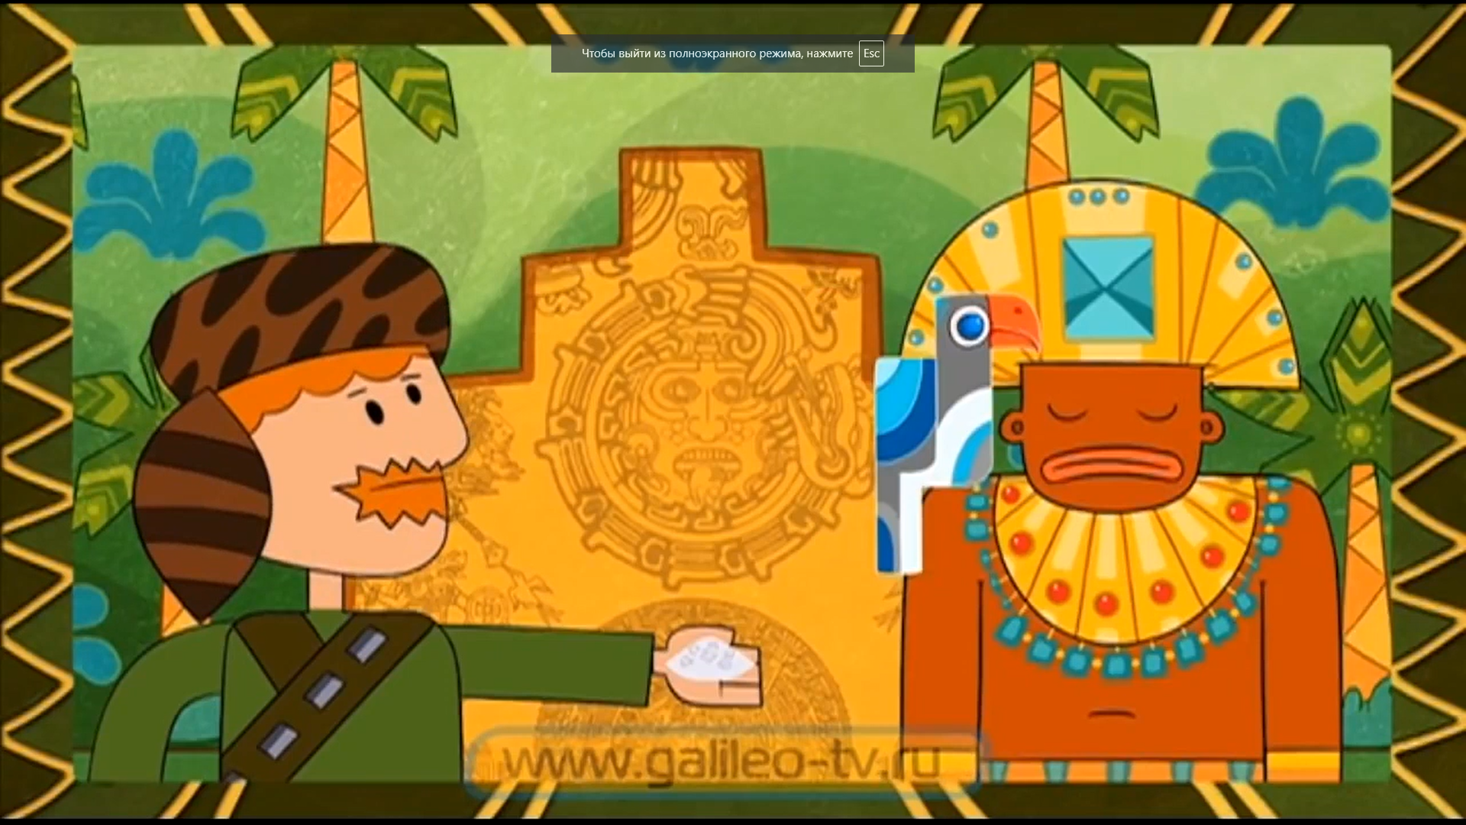
Создание мультфильмов в ДОУ
Мультфильм «История возникновения денег»

Slide 9

Маленький блогер – маленький финансист.
Организация работы с блогерами:
1 этап: организационный. Составляется тематический план видеороликов по итогам бесед с родителями. Происходит обучение педагогов работе с контентом.
2 этап: практический. Проведение познавательного занятия по знакомству с профессией блогера. Разработка с родителями сценария ролика.
Проведение педагогом-психологом психологических упражнений для снятия напряжения перед камерой, расслабления, концентрации внимания. Упражнения для развития актёрского мастерства. Организуется репетиция сценария.
3 этап: итоговый. Редактирование записанных видеороликов и размещение на видеохостинге You Tube и социальных сетях.

Slide 10

Образовательный веб-квест (интернет-проект)
Это созданный педагогом сайт в Интернете, который содержит проблемное задание с элементами ролевой игры. Для выполнения задания требуются ресурсы Интернета. Разрабатываются такие веб-квесты для максимальной интеграции Интернета в образовательную деятельность. В процессе прохождения веб-квеста дети и родители смогут проверить свои знания в области экономики и финансов путём выполнения заданий различных типов.

Slide 11


